Slide 1

Monitor sektorowy
Wyniki finansowe Podmiotów
Zatrudniających Powyżej 9 osób
w pierwszej połowie 2026 r.
Bartosz Bartoszuk, ekspert ds. analiz sektorowych
21 Października 2026

Slide 2
wstęp
Spis treści
Raport analizuje wyniki finansowe polskich przedsiębiorstw zatrudniających powyżej 9 osób w pierwszej połowie 2026 r. Analiza została przeprowadzona w podziale na sekcje PKD 2007 oraz według klas wielkości podmiotów mierzonej liczbą zatrudnianych przez nie pracowników. Raport jest oparty
o dane GUS dla podmiotów niefinansowych.
Wyniki są analizowane w ujęciu rok do roku (1H 2026 vs. 1H 2025), a także na tle dłuższego szeregu czasowego, w podziale na półrocza. Dłuższa perspektywa czasowa pozwala na zidentyfikowanie fundamentalnych trendów.
Na końcu opracowania znajduje się podsumowanie, zawierające między innymi nasze przewidywania dotyczące wyników finansowych analizowanej zbiorowości przedsiębiorstw
w najbliższych kwartałach.
Sektor przedsiębiorstw w raporcie jest rozumiany jako wszystkie podmioty niefinansowe zatrudniające
powyżej 9 osób.
1
Struktura sektora przedsiębiorstw
2
Wyniki finansowe firm zatrudniających min. 10 osób w 1H 2026
3
Podsumowanie
4
Skróty i pojęcia użyte w raporcie

Slide 3
1
STRUKTURA SEKTORA PRZEDSIĘBIORSTW

Slide 4
Przemysł z największym udziałem w przychodach Sektora przedsiębiorstw zatrudniających min. 10 osób
Wybrane dane na temat sektora przedsiębiorstw 9+
Przychód ze sprzedaży w 1H 2026:
3 098 mld PLN (+6,6% r/r)
Liczba podmiotów w 1H 2026:
47 331 (-1,8% r/r)
Przychód na jeden podmiot w 1H 2026:
65 mln PLN (+8,6% r/r)
Przedsiębiorstwa zatrudniające ponad 9 osób w pierwszej połowie
2026 r. wygenerowały łączny przychód nieznacznie przekraczający 3 bln PLN, nominalnie blisko 7% więcej niż w analogicznym okresie
2025 r. Największy udział w tym wyniku miały przemysł i handel, każdy odpowiadający w przybliżeniu za jedną trzecią przychodów.
W 1H 2026 liczba podmiotów gospodarczych wyniosła 47 331 i była wyższa niż długoterminowa średnia za okres 2008-26 o 0,9%.
W tym samym okresie średni przychód na jeden podmiot wzrósł o 8,6% r/r
i wyniósł 65 mln PLN (dla porównania, w 1H 2025 wyniósł 60 mln PLN).
Źródło: DAM Alior Bank na podstawie GUS. Dane finansowe dotyczą podmiotów niefinansowych zatrudniających powyżej 9 pracowników.

Slide 5
DUŻE PODMIOTY ŁĄCZĄ WYŻSZĄ RENTOWNOŚĆ Z NIŻSZYM Poziomem ZADŁUŻENIA
Wybrane dane finansowe wg wielkości podmiotu
Duże przedsiębiorstwa odpowiadają za 62,8% przychodów analizowanej zbiorowości, dlatego zmiany ich sprzedaży, kosztów i rentowności mają dominujący wpływ na zagregowane wyniki sektora przedsiębiorstw.
Wraz ze wzrostem wielkości przedsiębiorstw maleje znaczenie handlu, a rośnie udział przemysłu i sektorów kapitałochłonnych.
Duże podmioty osiągają najwyższą marżę i charakteryzują się najniższym zadłużeniem, wykorzystując efekt skali, natomiast małe firmy utrzymują największy bufor płynnościowy.
Średnie przedsiębiorstwa wyróżniają się najwyższym zadłużeniem, co wynika z finansowania rozwoju i rosnącego zapotrzebowania na kapitał obrotowy. Średnioroczny wzrost (CAGR**) nakładów inwestycyjnych w od 1H 2023 do 1H 2026 wyniósł 10,4%.
Wielkość | Przychody ze sprzedaży (mld PLN) | Marża EBITDA | Wskaźnik zadłużenia ogólnego | Płynność bieżąca
Sekcje ogółem | 3 098 | 8,8% | 43,7% | 1,54
Podmioty małe | 381 | 8,3% | 46,1% | 1,83
Podmioty średnie | 772 | 8,3% | 46,7% | 1,60
Podmioty duże | 1 945 | 9,1% | 42,1% | 1,46
Źródło: DAM Alior Bank na podstawie GUS. Dane finansowe dotyczą podmiotów niefinansowych zatrudniających powyżej 9 pracowników. „Sekcje ogółem” to zagregowane dane wszystkich podmiotów niefinansowych zatrudniających powyżej 9 pracowników. *Podmioty małe to firmy zatrudniające 10-49 osób, podmioty średnie to firmy zatrudniające 50-249 osób, a podmioty duże to firmy zatrudniające 250 osób i więcej. **Patrz wyjaśnienia skrótów na końcu raportu.
Notes:
Dopasuj kolory do sekcji

Slide 6
2
WYNIKI FINANSOWE
FIRM ZATRUDNIAJĄCYCH MIN. 10 OSÓB

Slide 7
Przychody: ZNACZĄCA WIĘKSZOŚĆ SEKTORÓW PKD
Z REALNYM WZROSTEM PRZYCHODÓW
Większość sekcji PKD odnotowała w 1H 2026 wzrost przychodów przewyższający inflację, co wskazuje na realne zwiększenie sprzedaży.
W 1H 2026 górnictwo wyróżniało się wysoką dynamiką przychodów, napędzaną przede wszystkim przez wzrost cen miedzi i srebra.
Odwrotny mechanizm wystąpił w rolnictwie, gdzie wysoka podaż mleka, żywca i zbóż oraz konkurencja na rynku europejskim doprowadziły do przeceny produktów.
Inflacja CPI
2,7% r/r
Źródło: DAM Alior Bank na podstawie GUS. Dane finansowe dotyczą podmiotów niefinansowych zatrudniających powyżej 9 pracowników. „Sekcje ogółem” to zagregowane dane wszystkich podmiotów niefinansowych zatrudniających powyżej 9 pracowników. Inflacja CPI – za okres 1H 2026 (r/r, średnia za 1H 2026).

Slide 8
Przychody: Duże podmioty liderem wzrostu
przychodów
Nominalna dynamika przychodów wybranych sektorów w 1H 2026 (r/r)
 | Podmioty małe | Podmioty średnie | Podmioty duże
Handel detaliczny (PKD 47) | +9,4% r/r | +5,4% r/r | +10,6% r/r
Handel hurtowy (PKD 46) | +4,0% r/r | +3,5% r/r | +10,4% r/r
Przemysł (PKD C) | +2,1% r/r | +1,2% r/r | +5,4% r/r
Wzrost przychodów koncentrował się w dużych przedsiębiorstwach, które zwiększyły sprzedaż o 8,3% r/r, wobec 4,5% w średnich i 2,8% w małych podmiotach. Również w długiej perspektywie przychody dużych firm rosną szybciej: w okresie 2008-26 było to średnio 6,6% r/r, wobec 5,4%
w podmiotach średnich i 4,8% w małych.
Przewaga dynamiki wzrostu sprzedaży dużych firm była szczególnie widoczna
w handlu hurtowym, gdzie ich przychody wzrosły o 10,4% r/r, wobec 4,0%
w małych i 3,5% w średnich podmiotach.
Handel detaliczny odnotował wysoką dynamikę przychodów we wszystkich klasach wielkości, korzystając z poprawy siły nabywczej konsumentów, która wynikała z realnego wzrostu wynagrodzeń.
Źródło: DAM Alior Bank na podstawie GUS. Dane finansowe dotyczą podmiotów niefinansowych zatrudniających powyżej 9 pracowników. Sekcje ogółem to zagregowane dane wszystkich podmiotów niefinansowych zatrudniających powyżej 9 pracowników. Podmioty małe to firmy zatrudniające 10-49 osób, podmioty średnie to firmy zatrudniające. 50-249 osób, a podmioty duże to firmy zatrudniające 250 osób i więcej.

Slide 9
KOSZTY: DYNAMIKA WZROSŁA, ALE POZOSTAŁA WYRAŹNIE NIŻSZA NIŻ W LATACH 2021-2023
Koszty operacyjne wzrosły w 1H 2026 o 5,9% r/r. Najwyższą dynamikę odnotowano w pozostałych kosztach operacyjnych, usługach obcych oraz wartości sprzedanych towarów, natomiast koszty energii zwiększyły się o 3,7%.
Tempo wzrostu kosztów powróciło w okolice poziomów obserwowanych przed pandemią, pozostając jednak wyraźnie poniżej dynamik notowanych w latach 2021-2023.
Presja płacowa stopniowo słabnie, choć rosnące wynagrodzenia nadal istotnie wpływają na koszty działalności.
Źródło: DAM Alior Bank na podstawie GUS. Dane finansowe dotyczą podmiotów niefinansowych zatrudniających powyżej 9 pracowników.

Slide 10
KOSZTY: PRACA I USŁUGI ZYSKUJĄ NA ZNACZENIU
W STRUKTURZE KOSZTÓW FIRM
Porównaliśmy trzy momenty: 1H 2008 jako punkt odniesienia dla zmian długookresowych, 1H 2019 jako ostatni okres przed pandemią oraz 1H 2026 jako obraz aktualnej struktury kosztów. Takie zestawienie pozwala ocenić, które zmiany mają charakter trwały, a nie wyłącznie cykliczny.
Struktura kosztów przesuwa się w stronę pracy i usług. Rosnący udział wynagrodzeń wynika z silnej presji płacowej. Sprzyjały temu niedobór pracowników, wzrost oczekiwań płacowych oraz podwyżki płacy minimalnej, która między 2008 a 2026 r. wzrosła z 1 126 zł do 4 806 zł brutto. Wyższe minimum oddziaływało również na wynagrodzenia powyżej ustawowego progu, ponieważ firmy musiały zachować różnice płacowe między stanowiskami.
Rosnący udział usług obcych w strukturze kosztów jest związany z postępującym outsourcingiem procesów oraz cyfryzacją działalności przedsiębiorstw. Firmy częściej powierzają zewnętrznym dostawcom transport, logistykę, IT, księgowość
i obsługę prawną. Jednocześnie wzrosły wydatki na oprogramowanie, usługi chmurowe, cyberbezpieczeństwo i przetwarzanie danych.
Zmiana struktury kosztów zwiększa wrażliwość firm na koszty pracy i usług. Spadek udziału towarów i materiałów nie oznacza zmniejszenia ich wartości, lecz wolniejszy wzrost względem wynagrodzeń i usług obcych. Koszty przedsiębiorstw stają się przez to mniej zależne od bezpośrednich zakupów materiałowych, ale trudniejsze do szybkiego ograniczenia, ponieważ zatrudnienie oraz część usług zewnętrznych mają relatywnie stały lub kontraktowy charakter i nie dostosowują się automatycznie do przejściowego spadku przychodów.
Źródło: DAM Alior Bank na podstawie GUS. Dane finansowe dotyczą podmiotów niefinansowych zatrudniających powyżej 9 pracowników.

Slide 11
ZATRUDNIENIE: GÓRNICTWO Z DUŻYM SPADKIEM ZATRUDNIENIA
Zatrudnienie w poszczególnych sekcjach PKD
Sekcja PKD | Zatrudnienie w 1H 2025 (w os.) | Zatrudnienie w 1H 2026 (w os.) | Zmiana zatrudnienia w 1H 2026 (r/r, %)
Finanse i ubezpieczenia (K) | 67 769 | 75 196 | 11,0%
Gospodarka wodna (E) | 128 654 | 133 246 | 3,6%
Opieka zdrowotna (Q) | 160 561 | 164 674 | 2,6%
Pozostałe usługi (S) | 22 968 | 23 301 | 1,4%
Transport (H) | 490 578 | 495 895 | 1,1%
Handel (G) | 1 076 392 | 1 087 272 | 1,0%
Hotele i gastronomia (I) | 93 674 | 93 892 | 0,2%
Sekcje ogółem | 5 594 232 | 5 581 515 | -0,2%
Przemysł (C) | 1 991 724 | 1 981 656 | -0,5%
Informacja i komunikacja (J) | 296 429 | 294 739 | -0,6%
Administracja (N) | 333 941 | 331 763 | -0,7%
Energia (D) | 112 362 | 110 674 | -1,5%
Obsługa nieruchomości (L) | 85 625 | 84 135 | -1,7%
Budownictwo (F) | 247 464 | 243 085 | -1,8%
Rolnictwo (A) | 55 855 | 53 254 | -4,7%
Działalność profesjonalna (M) | 263 373 | 248 567 | -5,6%
Górnictwo (B) | 119 650 | 111 228 | -7,0%
Spadek liczby pracujących w górnictwie o 7,0% r/r wynikał z trwającej restrukturyzacji sektora węglowego, obejmującej wygaszanie wydobycia oraz odejścia pracowników w ramach urlopów górniczych, odpraw i uprawnień emerytalnych. W samym górnictwie węgla kamiennego zatrudnienie zmniejszyło się między styczniem a majem 2026 r. o blisko 4 tys. osób.
Wzrost zatrudnienia w finansach był m.in. związany z rozbudową central bankowych, szczególnie funkcji IT, analitycznych i cyberbezpieczeństwa, oraz większą skalą działalności ubezpieczeniowej. Dodatkowo sektor BPO/SSC* otworzył kolejne centra usług wspólnych i powiększył zatrudnienie
o ponad 8 tys. osób.
Źródło: DAM Alior Bank na podstawie GUS. Dane finansowe dotyczą podmiotów niefinansowych zatrudniających powyżej 9 pracowników. „Sekcje ogółem” to zagregowane dane wszystkich podmiotów niefinansowych zatrudniających powyżej 9 pracowników. Podmioty małe to firmy zatrudniające 10-49 osób, podmioty średnie to firmy zatrudniające. 50-249 osób, a podmioty duże to firmy zatrudniające 250 osób i więcej. *Patrz wyjaśnienia skrótów na końcu raportu.

Slide 12
KOSZTY: WZROST KONCENTROWAŁ SIĘ W DUŻYCH PRZEDSIĘBIORSTWACH
Koszty działalności wzrosły w większości sekcji PKD, czemu mogły sprzyjać większa skala sprzedaży oraz utrzymująca się presja kosztowa.
W rolnictwie koszty spadły o 6,5% r/r i wynikało to m.in. ze spadku cen zbóż, wykorzystywanych w produkcji pasz.
Najwyższą dynamikę kosztów odnotowały duże przedsiębiorstwa, co było związane z silniejszym wzrostem ich przychodów oraz większym udziałem działalności przemysłowej
i kapitałochłonnej.
Źródło: DAM Alior Bank na podstawie GUS. Dane finansowe dotyczą podmiotów niefinansowych zatrudniających powyżej 9 pracowników. Sekcje ogółem to zagregowane dane wszystkich podmiotów niefinansowych zatrudniających powyżej 9 pracowników. Podmioty małe to firmy zatrudniające 10-49 osób, podmioty średnie to firmy zatrudniające. 50-249 osób, a podmioty duże to firmy zatrudniające 250 osób i więcej.

Slide 13
KOSZTY: DYNAMIKA KOSZTÓW WYNAGRODZEŃ WYRAŹNIE WYHAMOWAŁA
Średnioroczny koszt wynagrodzeń oraz koszt na jednego zatrudnionego
Sekcja PKD | CAGR 2020-2026 kosztów wynagrodzeń | CAGR 2020-2026 kosztów wynagrodzeń na jednego zatrudnionego
Informacja i komunikacja (J) | 17.0% | 13.6%
Finanse i ubezpieczenia (K) | 15.6% | 11.7%
Opieka zdrowotna (Q) | 17.0% | 13.4%
Sekcje ogółem | 11.4% | 10.5%
Koszty wynagrodzeń przedsiębiorstw ogółem wzrosły w 1H 2026 o 5,8%
r/r, wobec 9,2% rok wcześniej. Wyraźne wyhamowanie dynamiki wskazuje na stopniowe słabnięcie presji płacowej.
Najwyższe dynamiki odnotowano w finansach i ubezpieczeniach oraz
w sektorach usługowych, szczególnie w pozostałych usługach i opiece zdrowotnej. Wzrost kosztów wynagrodzeń w sektorze finansowym o 16,1% r/r w dużej mierze wynikał ze zwiększenia zatrudnienia o 11% r/r.
W przypadku opieki zdrowotnej, dwucyfrowy wzrost kosztów wynagrodzeń utrzymuje się od 2021 roku, co jest spowodowane dużym zapotrzebowaniem na personel medyczny i konkurowaniem o pracownika.
Źródło: DAM Alior Bank na podstawie GUS. Dane finansowe dotyczą podmiotów niefinansowych zatrudniających powyżej 9 pracowników. Sekcje ogółem to zagregowane dane wszystkich podmiotów niefinansowych zatrudniających powyżej 9 pracowników. Podmioty małe to firmy zatrudniające 10-49 osób, podmioty średnie to firmy zatrudniające. 50-249 osób, a podmioty duże to firmy zatrudniające 250 osób i więcej.

Slide 14
RENTOWNOŚĆ: MARŻA EBITDA WZROSŁA O 0,6 P.P., PRZY WYRAŹNYM ZRÓŻNICOWANIU WYNIKÓW MIĘDZY SEKTORAMI
Marża EBITDA w poszczególnych sekcjach PKD
Sekcja PKD | Marża EBITDA 1H 2025 | Marża EBITDA 1H 2026 | Zmiana marży EBITDA (r/r p.p.)
Górnictwo (B) | 4,8% | 17,2% | 12,4
Działalność profesjonalna (M) | 7,0% | 9,1% | 2,1
Informacja i komunikacja (J) | 17,1% | 18,2% | 1,1
Finanse i ubezpieczenia (K) | 27,9% | 28,9% | 1,0
Przemysł (C) | 8,5% | 9,3% | 0,9
Transport (H) | 12,1% | 12,8% | 0,7
Sekcje ogółem | 8,2% | 8,8% | 0,6
Handel (G) | 4,1% | 4,4% | 0,3
Opieka zdrowotna (Q) | 7,4% | 7,6% | 0,2
Obsługa nieruchomości (L) | 11,1% | 11,0% | 0,0
Budownictwo (F) | 6,6% | 6,6% | 0,0
Administracja (N) | 13,0% | 12,7% | -0,3
Hotele i gastronomia (I) | 11,2% | 10,6% | -0,6
Gospodarka wodna (E) | 18,9% | 18,2% | -0,7
Pozostałe usługi (S) | 11,7% | 10,7% | -1,0
Energia (D) | 13,7% | 12,4% | -1,2
Rolnictwo (A) | 13,1% | 11,6% | -1,5
Spadki marż w rolnictwie i energetyce miały różne źródła.
W rolnictwie ceny sprzedaży produktów spadały szybciej niż koszty (produkcja rolnicza ma charakter biologiczny i sezonowy: zasiewów, hodowli lub cyklu produkcyjnego nie można natychmiast zatrzymać bez ponoszenia dodatkowych strat), więc ograniczenie wydatków nie zrekompensowało utraty wpływów ze sprzedaży, zwłaszcza przy utrzymujących się kosztach stałych.
W energetyce rentowność ograniczał szybszy wzrost kosztów, w tym zakupów energii i gazu do odsprzedaży oraz usług zewnętrznych związanych z funkcjonowaniem infrastruktury.
Źródło: DAM Alior Bank na podstawie GUS. Dane finansowe dotyczą podmiotów niefinansowych zatrudniających powyżej 9 pracowników. Sekcje ogółem to zagregowane dane wszystkich podmiotów niefinansowych zatrudniających powyżej 9 pracowników. Podmioty małe to firmy zatrudniające 10-49 osób, podmioty średnie to firmy zatrudniające. 50-249 osób, a podmioty duże to firmy zatrudniające 250 osób i więcej.

Slide 15
RENTOWNOŚĆ: ZMIANA UDZIAŁU RENTOWNYCH FIRM MOCNO ZRÓŻNICOWANA
Udział firm rentownych w poszczególnych sekcjach PKD
Sekcja PKD | Udział firm rentownych 1H 2025 | Udział firm rentownych 1H 2026 | Zmiana udziału firm rentownych(r/r p.p.)
Informacja i komunikacja (J) | 70,4% | 74,5% | 4,1
Handel (G) | 70,9% | 73,8% | 2,9
Działalność profesjonalna (M) | 67,4% | 70,2% | 2,8
Gospodarka wodna (E) | 68,3% | 70,3% | 2,0
Przemysł (C) | 68,2% | 70,0% | 1,8
Transport (H) | 72,3% | 74,0% | 1,7
Sekcje ogółem | 69,0% | 70,2% | 1,2
Energia (D) | 79,7% | 80,0% | 0,3
Obsługa nieruchomości (L) | 76,5% | 76,3% | -0,1
Opieka zdrowotna (Q) | 69,0% | 68,7% | -0,2
Finanse i ubezpieczenia (K) | 80,5% | 79,6% | -0,9
Hotele i gastronomia (I) | 62,9% | 61,5% | -1,4
Administracja (N) | 73,1% | 71,8% | -1,4
Pozostałe usługi (S) | 65,8% | 63,5% | -2,3
Budownictwo (F) | 61,4% | 59,1% | -2,4
Rolnictwo (A) | 52,2% | 46,6% | -5,6
Górnictwo (B) | 72,2% | 63,6% | -8,7
Udział rentownych przedsiębiorstw wzrósł w 1H 2026 z 69,0% do 70,2%, częściowo odrabiając spadek obserwowany w latach 2023–2025. Największą poprawę odnotowano w informacji i komunikacji, handlu oraz działalności profesjonalnej. W handlu wyniki wspierał realny wzrost sprzedaży detalicznej
w 1H 2026, natomiast w informacji i komunikacji utrzymywał się popyt na usługi cyfrowe i informatyczne. Jednocześnie silne pogorszenie w rolnictwie i górnictwie wskazuje, że poprawa zagregowanych wyników nie objęła równomiernie wszystkich przedsiębiorstw.
W górnictwie poprawa marży całej sekcji współwystępowała ze spadkiem liczby rentownych firm. Oznacza to, że bardzo dobre wyniki największych producentów rud metali podniosły zagregowany wynik sektora, podczas gdy mniejsze kopalnie, segment węglowy oraz podmioty usługowe nadal pozostawały pod presją.
Źródło: DAM Alior Bank na podstawie GUS. Dane finansowe dotyczą podmiotów niefinansowych zatrudniających powyżej 9 pracowników. Sekcje ogółem to zagregowane dane wszystkich podmiotów niefinansowych zatrudniających powyżej 9 pracowników.

Slide 16
ZADŁUŻENIE: WSKAŹNIK ZADŁUŻENIA KOLEJNY ROK Z RZĘDU ZE SPADKIEM
Wskaźnik zadłużenia ogólnego spadł do 43,8%, tj. o 0,5 p.p. r/r, mimo wzrostu nominalnej wartości zobowiązań. Oznacza to, że aktywa przedsiębiorstw zwiększały się szybciej niż zadłużenie.
Spadek wskaźnika objął wszystkie klasy wielkości firm, a najmocniej podmioty średnie. Jednocześnie wzrost inwestycji (CAPEX
1H 2026 +12,4% r/r dla sektora przedsiębiorstw +9) oraz większy popyt na kredyty (wartość udzielonych kredytów dla przedsiębiorstw w 1H 2026 wzrosła o 11,3% r/r) wskazują, że nowe finansowanie służyło zarówno rozwojowi, jak i zwiększonym potrzebom w zakresie kapitału obrotowego.
Wskaźnik rotacji zobowiązań handlowych wzrósł do 44 dni, kontynuując obserwowane od 2024 r. stopniowe wydłużanie cyklu płatności, ale przy stabilnym poziomie zadłużenia nie wskazuje to jeszcze na wyraźne pogorszenie bezpieczeństwa finansowego firm. Dodatkowo warto zwrócić uwagę, że aktualna wartość wskaźnika rotacji jest zbliżona do poziomu średniej długookresowej.
Spadek rotacji zobowiązań handlowych w 2023 r. oznaczał szybsze regulowanie płatności wobec dostawców. Przy słabszym popycie firmy ograniczały zakupy materiałów i towarów oraz zmniejszały zapasy, dlatego powstawało mniej nowych zobowiązań.
Źródło: DAM Alior Bank na podstawie GUS. Dane finansowe dotyczą podmiotów niefinansowych zatrudniających powyżej 9 pracowników. Sekcje ogółem to zagregowane dane wszystkich podmiotów niefinansowych zatrudniających powyżej 9 pracowników. Podmioty małe to firmy zatrudniające 10-49 osób, podmioty średnie to firmy zatrudniające. 50-249 osób, a podmioty duże to firmy zatrudniające 250 osób i więcej.

Slide 17
ZADŁUŻENIE: SPADEK DŹWIGNI FINANSOWEJ MIMO ODBUDOWY INWESTYCJI
Wskaźnik zadłużenia ogólnego dla sektora przedsiębiorstw obniżył się w 1H 2026 o 0,5 p.p. r/r, przy spadku w większości analizowanych sekcji. Największą redukcję odnotowano w budownictwie, handlu i pozostałych usługach, co wskazuje, że aktywa tych branż rosły szybciej niż zobowiązania lub część zadłużenia została spłacona.
Wzrost zadłużenia skoncentrował się w sektorach infrastrukturalnych
i kapitałochłonnych, przede wszystkim gospodarce wodnej (+1,5 p.p.)
i energetyce (+1,2 p.p.). Wynika to z finansowania modernizacji infrastruktury oraz transformacji energetycznej.
Źródło: DAM Alior Bank na podstawie GUS. Dane finansowe dotyczą podmiotów niefinansowych zatrudniających powyżej 9 pracowników. Sekcje ogółem to zagregowane dane wszystkich podmiotów niefinansowych zatrudniających powyżej 9 pracowników.

Slide 18
INWESTYCJE: ODBICIE CAPEXU PRZY SILNYM WZROŚCIE NAKŁADÓW W TRANSPORCIE
Nakłady inwestycyjne w poszczególnych sekcjach PKD
Sekcja PKD | CAPEX (mld PLN) 1H 2026 | CAPEX/Amortyzacja 1H 2026 | Zmiana CAPEX/Amortyzacja (r/r, p.p.)
Opieka zdrowotna (Q) | 2,70 | 1,79 | 1,12
Transport (H) | 17,20 | 1,87 | 0,54
Administracja (N) | 13,0 | 4,03 | 0,46
Hotele i gastronomia (I) | 1,10 | 1,32 | 0,21
Sekcje ogółem | 118,3 | 1,31 | 0,10
Gospodarka wodna (E) | 3,10 | 1,03 | 0,07
Działalność profesjonalna (M) | 0,90 | 0,82 | 0,07
Informacja i komunikacja (J) | 5,40 | 0,65 | 0,06
Energia (D) | 11,70 | 1,46 | 0,05
Przemysł (C) | 34,20 | 1,03 | 0,05
Finanse i ubezpieczenia (K) | 4,00 | 2,54 | 0,00
Handel (G) | 12,40 | 1,07 | -0,06
Budownictwo (F) | 4,70 | 2,24 | -0,09
Pozostałe usługi (S) | 0,10 | 0,85 | -0,09
Górnictwo (B) | 3,90 | 1,02 | -0,24
Rolnictwo (A) | 0,90 | 1,06 | -0,27
Obsługa nieruchomości (L) | 2,5 | 1,90 | -0,29
Relacja CAPEX/amortyzacja wzrosła z 1,21 do 1,31, co oznacza powrót do szybszej rozbudowy i modernizacji majątku przedsiębiorstw. Nakłady inwestycyjne zwiększyły się w 1H 2026 o 12,4% r/r.
Skok inwestycji w ochronie zdrowia wynikał z kumulacji projektów KPO, przede wszystkim zakupów aparatury medycznej, modernizacji szpitali oraz cyfryzacji
i poprawy cyberbezpieczeństwa placówek.
Silny wzrost inwestycji w transporcie był wspierany przez odnowę taboru
i zakupy środków transportu. Nakłady sekcji H wzrosły o 55% r/r, przy jednoczesnym wzroście zakupów środków transportu w całym sektorze przedsiębiorstw o 30,6%.
Źródło: DAM Alior Bank na podstawie GUS. Dane finansowe dotyczą podmiotów niefinansowych zatrudniających powyżej 9 pracowników. Sekcje ogółem to zagregowane dane wszystkich podmiotów niefinansowych zatrudniających powyżej 9 pracowników.

Slide 19
PŁYNNOŚĆ: STABILNA ZDOLNOŚĆ DO OBSŁUGI
ZOBOWIĄZAŃ
Wskaźnik płynności bieżącej w poszczególnych sekcjach PKD
Średni wskaźnik płynności za okres 2008-26 wyniósł 1,49
Sekcja PKD | Wskaźnik płynności bieżącej 1H 2025 | Wskaźnik płynności bieżącej 1H 2026 | Zmiana wskaźnika płynności bieżącej (r/r, p.p.)
Rolnictwo (A) | 3,34 | 3,55 | 0,21
Pozostałe usługi (S) | 1,56 | 1,77 | 0,21
Budownictwo (F) | 1,98 | 2,12 | 0,14
Hotele i gastronomia (I) | 1,22 | 1,35 | 0,13
Informacja i komunikacja (J) | 1,70 | 1,8 | 0,10
Handel (G) | 1,37 | 1,46 | 0,09
Obsługa nieruchomości (L) | 2,41 | 2,49 | 0,08
Przemysł (C) | 1,58 | 1,61 | 0,03
Transport (H) | 1,71 | 1,71 | 0,00
Sekcje ogółem | 1,53 | 1,54 | 0,01
Górnictwo (B) | 1,29 | 1,90 | 0,00
Administracja (N) | 1,21 | 1,21 | 0,00
Opieka zdrowotna (Q) | 1,51 | 1,47 | -0,04
Finanse i ubezpieczenia (K) | 1,17 | 1,10 | -0,07
Gospodarka wodna (E) | 1,90 | 1,79 | -0,11
Działalność profesjonalna (M) | 1,82 | 1,61 | -0,21
Energia (D) | 1,59 | 1,32 | -0,27
Średnia rotacja należności za okres 2008-26 wyniosła 46,4
Wskaźnik płynności bieżącej wyniósł 1,54 i pozostał niemal niezmieniony
w ujęciu rocznym, wobec 1,53 w 1H 2025. Aktywa obrotowe nadal zatem zapewniają bezpieczne pokrycie zobowiązań krótkoterminowych, ale nie nastąpiła wyraźna poprawa bufora płynnościowego.
Rotacja należności handlowych nieznacznie wzrosła z 44 do 45 dni, wskazując na nieco dłuższy czas oczekiwania na płatności od odbiorców. Zmiana pozostaje jednak umiarkowana, a cykl należności nadal jest krótszy niż w 2018-21.
Wysoka i rosnąca płynność rolnictwa współwystępuje z niskim zadłużeniem sektora. Specyfika finansowania inwestycji, oparta głównie na środkach własnych i dotacjach, ogranicza wykorzystanie kapitału obcego.
Źródło: DAM Alior Bank na podstawie GUS. Dane finansowe dotyczą podmiotów niefinansowych zatrudniających powyżej 9 pracowników. Sekcje ogółem to zagregowane dane wszystkich podmiotów niefinansowych zatrudniających powyżej 9 pracowników.

Slide 20
STRUKTURA MAJĄTKU: WOLNIEJSZA ROTACJA ZAPASÓW WYDŁUŻA CYKL KAPITAŁU OBROTOWEGO
Średni wskaźnik zapasy/aktywa ogółem za okres 2008-26 wyniósł 11%
Średnia rotacja zapasów za okres 2008-26 wyniosła 35,2
Wskaźnik struktury majątku obniżył się z 1,48 w 1H 2018 do 1,18 w 1H 2026, przy czym największy spadek nastąpił w latach 2021–2023. Po częściowym odbiciu w kolejnych okresach wskaźnik ponownie się obniżył, co oznacza, że aktywa obrotowe rosły szybciej niż majątek trwały.
Rotacja zapasów wydłużyła się z 35,6 w 1H 2018 do 37,7 1H 2026 dnia, osiągając jeden z najwyższych poziomów w analizowanym okresie. Jednocześnie udział zapasów w aktywach wzrósł jedynie nieznacznie, do 11,7%, co wskazuje raczej na wolniejsze upłynnianie zapasów niż na ich nadmierne gromadzenie.
Wzrost wskaźnika rotacji może oznaczać większe zamrożenie środków w zapasach i wydłużenie cyklu kapitału obrotowego. Na obecnym poziomie nie wskazuje jeszcze na silną nierównowagę, ale w połączeniu z wolniejszym spływem należności (wzrost z 44 w 1H 2025 do 45 dni w 1H 2026) może zwiększać zapotrzebowanie przedsiębiorstw na finansowanie bieżącej działalności.
Źródło: Źródło: DAM Alior Bank na podstawie GUS. Dane finansowe dotyczą podmiotów niefinansowych zatrudniających powyżej 9 pracowników. *Wskaźnik struktury majątku – aktywa trwałe/aktywa obrotowe.

Slide 21
3
PODSUMOWANIE

Slide 22
HeatmapA – wyniki finansowe firm w 1h 2026
 | Sekcja PKD | Przychody ze sprzedaży (r/r,%) | Marża EBITDA (%) | Wskaźnik zadłużenia ogólnego | Płynność bieżąca | Zmiana marży EBITDA (r/r, p.p.) | Opis
 | Sekcje ogółem | 6,6 | 8,8 | 44% | 1,54 | 0,6 | Wzrost sprzedaży wspiera poprawę rentowności.
 | Rolnictwo (A) | -8,8 | 11,6 | 18% | 3,55 | -1,5 | Spadek cen produktów rolnych pogorszył wyniki.
 | Górnictwo (B) | 22,7 | 17,2 | 29% | 1,29 | 12,4 | Odbicie cen surowców zdecydowanie poprawiło wyniki.
 | Przemysł (C) | 4,4 | 9,3 | 40% | 1,61 | 0,9 | Umiarkowane ożywienie sprzedaży wspiera marże.
 | Energia (D) | 11,7 | 12,4 | 38% | 1,32 | -1,2 | Rosnące koszty ograniczyły poprawę rentowności.
 | Gospodarka wodna (E) | 12,0 | 18,2 | 22% | 1,79 | -0,7 | Wysokie koszty osłabiły efekt wzrostu przychodów.
 | Budownictwo (F) | 2,0 | 6,6 | 43% | 2,12 | 0,0 | Słaby początek roku i powolne nabieranie rozpędu przez wydatkowanie funduszy UE i KPO powodują, że ożywienie w budownictwie opóźnia się.
 | Handel (G) | 7,6 | 4,4 | 56% | 1,46 | 0,3 | Silniejsza konsumpcja wspiera sprzedaż, lecz nie marże.
 | Transport (H) | 8,2 | 12,8 | 35% | 1,71 | 0,7 | Rosnąca aktywność przewozowa i logistyczna wspierała sprzedaż oraz marże
 | Hotele i gastronomia (I) | 7,5 | 10,6 | 41% | 1,35 | -0,6 | Wyższy popyt wspierał przychody, ale presja kosztowa obniżyła marżę.
 | Informacja i komunikacja (J) | 10,5 | 18,2 | 45% | 1,80 | 1,1 | Popyt na cyfryzację napędza sprzedaż i marże.
 | Finanse i ubezpieczenia (K) | 0,3 | 28,9 | 77% | 1,10 | 1,0 | Wysoka rentowność utrzymała się mimo stagnacji przychodów.
 | Obsługa nieruchomości (L) | 9,1 | 11,0 | 24% | 2,49 | 0,0 | Wzrost przychodów nie przełożył się na poprawę marży.
 | Działalność profesjonalna (M) | -0,6 | 9,1 | 43% | 1,61 | 2,1 | Spadek kosztów poprawił rentowność mimo słabszej sprzedaży.
 | Administracja (N) | 4,9 | 12,7 | 65% | 1,21 | -0,3 | Stabilny popyt wspiera wyniki sektora.
 | Opieka zdrowotna (Q) | 10,7 | 7,6 | 38% | 1,47 | 0,2 | Rosnący popyt wspiera przychody, lecz presja płacowa ogranicza marże.
 | Pozostałe usługi (S) | 17,0 | 10,7 | 46% | 1,77 | -1,0 | Wzrost sprzedaży został w dużej części skonsumowany przez wzrost kosztów.
LEGENDA
negatywna ocena
pozytywna ocena
Źródło: DAM Alior Bank na podstawie GUS. Dane finansowe dotyczą podmiotów niefinansowych zatrudniających powyżej 9 pracowników. Sekcje ogółem to zagregowane dane wszystkich podmiotów niefinansowych zatrudniających powyżej 9 pracowników. W komórkach znajdują się wartości wskaźników w 1H 2026. Kolor komórki reprezentuje wynik wskaźnika w 1H 2026 względem wyników historycznych z poprzednich pierwszych półroczy. Każdy wskaźnik ma swoją oddzielną metodologię opartą o odchylenie względem długoterminowego trendu (z-score). Dla przychodów i marż dodatnie odchylenie od średniej = lepsza ocena. Dla zadłużenia i płynności wynik bliższy 0 z-score = lepsza ocena (promujemy mniejsze odchylenia od długoterminowego trendu).

Slide 23
Podsumowanie
Sprzedaż przedsiębiorstw wyraźnie przyspieszyła. Przychody zwiększyły się w 1H 2026 o 6,6% r/r, czyli szybciej niż średnia inflacja CPI wynosząca 2,7%. Wzrost miał szeroki charakter, ale koncentrował się w dużych firmach, których sprzedaż wzrosła o 8,3%, wobec 4,5%
w podmiotach średnich i 2,8% w małych. Duże przedsiębiorstwa odpowiadały jednocześnie za 62,8% przychodów analizowanej zbiorowości, dlatego miały dominujący wpływ na wynik ogółem.
Wzrost sprzedaży przełożył się na poprawę rentowności. Koszty operacyjne wzrosły o 5,9% r/r, a więc wolniej niż przychody, dzięki czemu marża EBITDA zwiększyła się z 8,2% do 8,8%. Jednocześnie dynamika kosztów wynagrodzeń wyhamowała z 9,2% do 5,8%, co ograniczyło presję kosztową. Udział rentownych firm wzrósł z 69,0% do 70,2%, ale nadal pozostawał niższy niż w latach 2018–2023.
Poprawa wyników nie objęła wszystkich branż w jednakowym stopniu. Największy wzrost przychodów i marży odnotowało górnictwo, wspierane wzrostem cen miedzi i srebra, jednak udział rentownych firm w tej sekcji spadł o 8,7 p.p., co wskazuje na koncentrację poprawy w największych przedsiębiorstwach. W rolnictwie przychody obniżyły się o 8,8%, a marża EBITDA o 1,5 p.p., ponieważ spadek cen produktów rolnych był silniejszy niż możliwości dostosowania kosztów prowadzonej produkcji.
Odbudowie inwestycji nie towarzyszył wzrost dźwigni finansowej. Nakłady inwestycyjne zwiększyły się o 12,4% r/r, do 118,3 mld PLN, a relacja CAPEX do amortyzacji wzrosła z 1,21 do 1,31, co oznacza powrót do szybszej rozbudowy i modernizacji majątku. Wzrost był szczególnie silny
w transporcie, gdzie nakłady zwiększyły się o 55% r/r. Jednocześnie wskaźnik zadłużenia ogólnego obniżył się o 0,5 p.p., do 43,8%.
Płynność pozostała stabilna, ale wydłużył się cykl kapitału obrotowego. Wskaźnik płynności bieżącej utrzymał się na bezpiecznym poziomie 1,54, zbliżonym do wyniku sprzed roku. Jednocześnie przedsiębiorstwa dłużej oczekiwały na zapłatę należności, wolniej upłynniały zapasy i później regulowały zobowiązania bieżące. Wydłużenie rotacji należności do 45 dni, zapasów do 38 dni i zobowiązań do 44 dni oznacza większe zamrożenie środków w bieżącej działalności i rosnące zapotrzebowanie na finansowanie kapitału obrotowego.
Źródło: DAM Alior Bank.

Slide 24
Perspektywy makroekonomiczne na 2026-2027
Wydarzenie | Wpływ na wyniki finansowe | Opis
Inwestycje prywatne | • | Przyspieszenie inwestycji prywatnych zwiększy popyt na maszyny, urządzenia, środki transportu oraz usługi budowlane, techniczne i cyfrowe. Największe korzyści powinny odczuć przetwórstwa przemysłowe, budownictwo niemieszkaniowe, transport, IT i działalność profesjonalna. Rosnące nakłady mogą również podnieść produktywność firm, zwiększyć ich moce wytwórcze i częściowo ograniczyć skutki niedoboru pracowników. Trwałość impulsu będzie zależała od stabilności regulacyjnej, kosztu finansowania oraz skłonności przedsiębiorstw do rozpoczynania nowych projektów.
Konsumpcja w ożywieniu | • | Wzrost realnych dochodów gospodarstw domowych powinien wspierać dalszą odbudowę konsumpcji. Największy impuls może trafić do usług turystycznych, gastronomii, rekreacji, prywatnej opieki zdrowotnej i handlu detalicznego, szczególnie w segmencie dóbr trwałych i wydatków uznaniowych. Skala ożywienia będzie jednak zależała od nastrojów konsumentów oraz ich skłonności do oszczędzania.
Ciasny rynek pracy | • | Mimo stopniowego hamowania dynamiki wynagrodzeń koszty pracy pozostaną istotnym obciążeniem dla przedsiębiorstw. Niskie bezrobocie, ograniczona dostępność pracowników i niedobór specjalistycznych kompetencji będą podtrzymywać presję na podwyżki płac. Najbardziej narażone pozostają branże pracochłonne, zwłaszcza gastronomia, handel, opieka zdrowotna, budownictwo i usługi administracyjne. Wpływ na marże będzie szczególnie silny tam, gdzie możliwości automatyzacji lub przeniesienia kosztów na klientów są ograniczone.
Presja inflacyjna | • | Napięcia geopolityczne oraz zmienność cen ropy, gazu i paliw zwiększają niepewność kosztową przedsiębiorstw. Szczególnie narażone są transport, logistyka, rolnictwo, budownictwo, górnictwo oraz firmy posiadające rozbudowane floty. Największym ryzykiem pozostają gwałtowne zmiany cen, których nie można szybko uwzględnić w długoterminowych kontraktach. Droższe paliwa podnoszą ponadto koszty dostaw i zapotrzebowanie na kapitał obrotowy, a pośrednio mogą ponownie zwiększać presję inflacyjną.
• negatywny • neutralny • pozytywny • bardzo pozytywny
LEGENDA
Źródło: DAM Alior Bank.

Slide 25
4
SKRÓTY I POJĘCIA UŻYTE W RAPORCIE

Slide 26
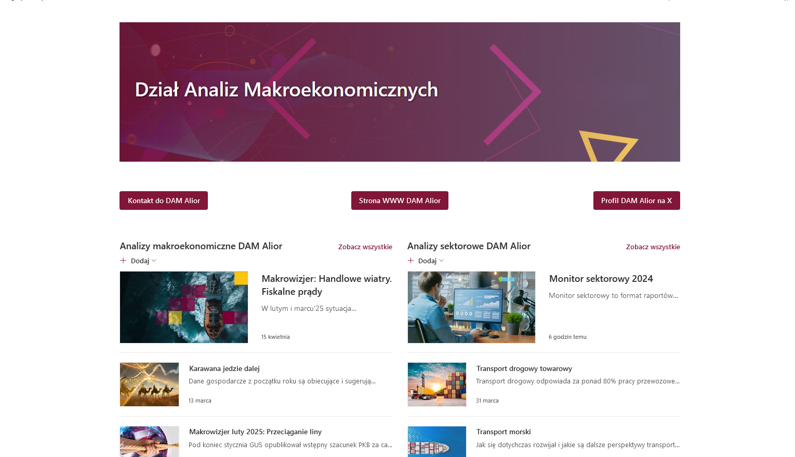
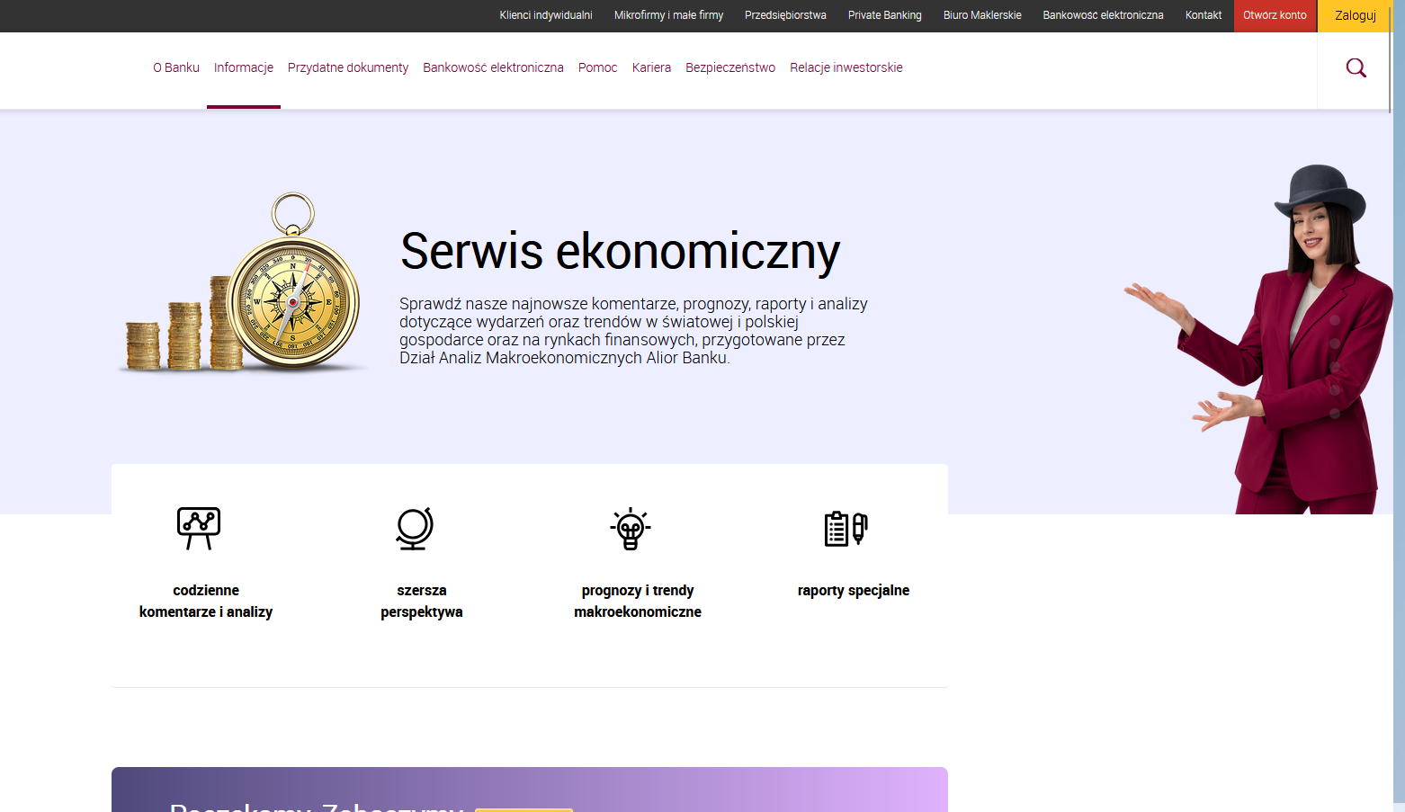
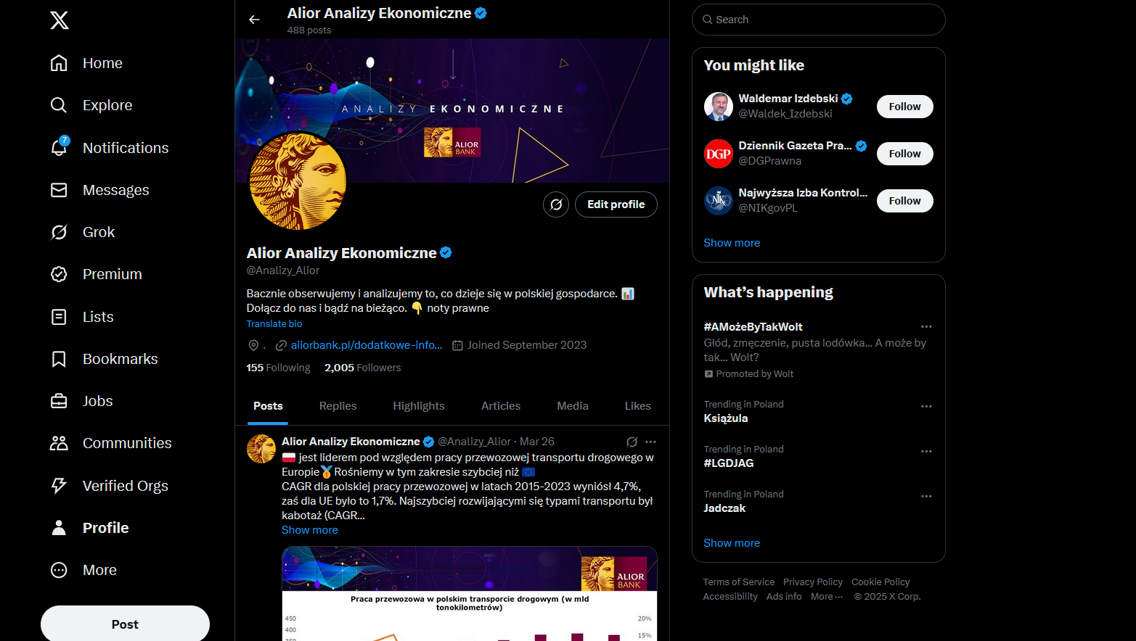
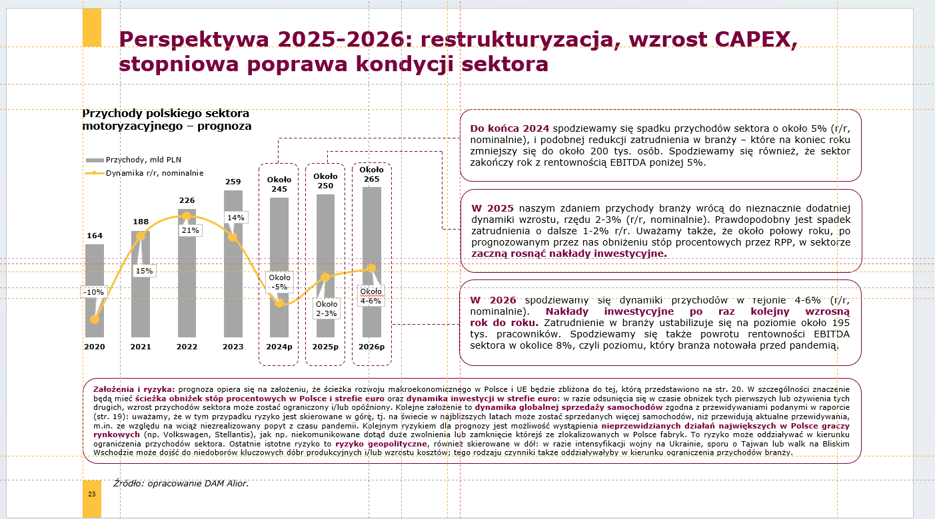
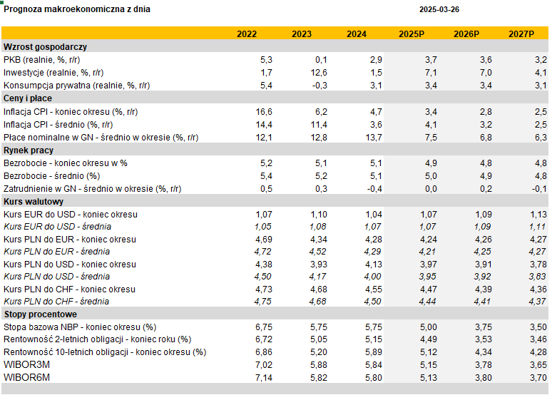
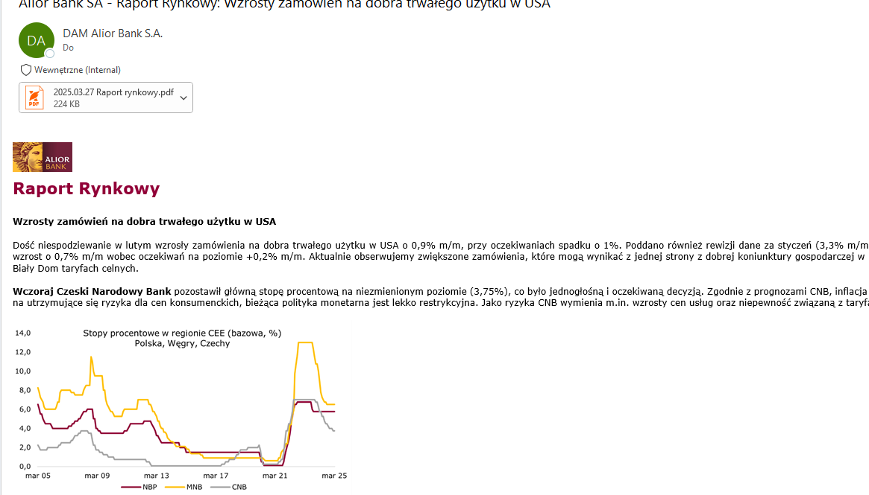

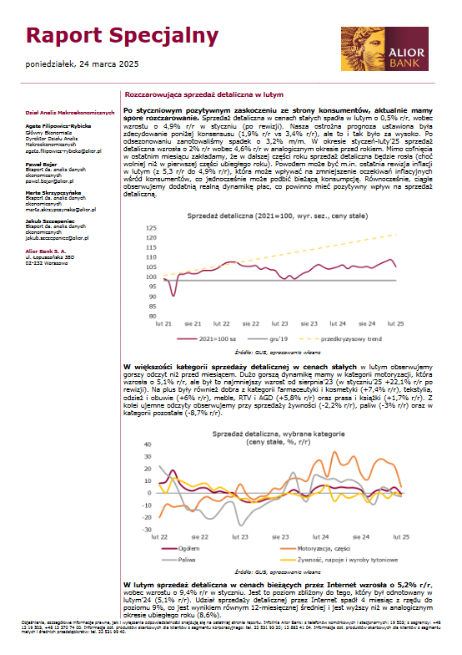
Skróty, informacja prawna, DAM ALIOR
Skróty i wyjaśnienia pojęć używanych w raporcie
Informacja prawna
UWAGA: Dane GUS dla małych i dużych podmiotów nie zawierają sekcji R i P.
UWAGA: Zastosowana w raporcie klasyfikacja PKD to PKD 2007.
1H / 2H – dane za pierwszą/drugą połowę roku
CAGR – compound annual growth rate, przeciętna roczna stopa wzrostu w analizowanym okresie
lo – lewa oś
po – prawa oś
pp – punkt procentowy
pb – punkty bazowe
r/r – rok do roku
CAPEX – nakłady inwestycyjne
Wskaźnik płynności bieżącej – aktywa obrotowe / zobowiązania krótkoterminowe
Wskaźnik zadłużenia ogólnego – zobowiązania całkowite/ aktywa całkowite
Wskaźnik struktury majątku – aktywa trwałe/aktywa obrotowe
Sektor przedsiębiorstw – to zagregowane dane wszystkich podmiotów niefinansowych (>9 zatrudnionych) w gospodarce.
Rozmiar podmiotów – oparty jest wyłącznie na liczbie zatrudnionych w przedsiębiorstwie.
KPO – Krajowy Plan Odbudowy
BPO/SSC – Centrum Usług Wspólnych/ Outsourcing Procesów Biznesowych
Powyższy materiał (dalej Materiał) został przygotowany przez Dział Analiz Makroekonomicznych Alior Bank SA. Właścicielem Materiału jest Alior Bank Spółka Akcyjna, adres siedziby ul. Chmielna 69 00-801 Warszawa. Powielanie bądź publikowanie Materiału lub jego części bez pisemnej zgody Alior Bank S.A. jest zabronione. Materiał ma charakter informacyjny, w szczególności nie stanowi: rekomendacji inwestycyjnej w rozumieniu Rozporządzenia Parlamentu Europejskiego i Rady (UE) NR 596/2014 z dnia 16 kwietnia 2014 r. w sprawie nadużyć na rynku (rozporządzenie w sprawie nadużyć na rynku) oraz uchylające dyrektywę 2003/6/WE Parlamentu Europejskiego i Rady i dyrektywy Komisji 2003/124/WE, 2003/125/WE i 2004/72/WE, rekomendacji udzielonej w związku ze świadczeniem usługi doradztwa inwestycyjnego (usługa doradztwa inwestycyjnego jest świadczona na podstawie odrębnej umowy o doradztwo inwestycyjne), porady inwestycyjnej o charakterze ogólnym, badania inwestycyjnego, jak również nie może być traktowany jako usługa doradztwa podatkowego bądź prawnego. Alior Bank S.A. podjął starania aby Materiał został sporządzony w sposób rzetelny, z zachowaniem zasad metodologicznej poprawności oraz z należytą starannością. Materiał wyraża wiedzę oraz poglądy autorów według stanu na dzień sporządzenia. Alior Bank S.A. nie zobowiązuje się do aktualizacji Materiału po dniu publikacji. Materiał został sporządzony na podstawie ogólnodostępnych informacji, uznanych przez Dział Analiz Makroekonomicznych za wiarygodne, przy czym Alior Bank S.A. ani sporządzający Materiał pracownicy nie ponoszą odpowiedzialności za rzetelność oraz prawdziwość materiałów źródłowych sporządzonych przez podmioty trzecie, a wykorzystanych do opracowania Materiału. Materiał może zawierać prognozy co do zdarzeń przyszłych, które są niepewne oraz są obaczone ryzykiem błędu. Podejmując decyzje inwestycyjne Klient powinien kierować się własną, niezależną oceną. Klient ponosi pełną odpowiedzialność za skutki swoich decyzji inwestycyjnych. Źródłem danych są m.in. GUS, NBP, media finansowo-ekonomiczne oraz branżowe.
Gdzie nas znaleźć
Inne opracowania DAM Alior
Intranet
WWW
X
Raporty sektorowe
Prognozy makroekonomiczne
Codzienny raport makroekonomiczny
„Makrowizjer”,
komentarze specjalne

Slide 27
Dział Analiz
Makroekonomicznych
Agata Filipowicz-Rybicka
Dyrektor Działu Analiz Makroekonomicznych
Główny Ekonomista
Jakub Szczepaniec
MenEdżer ds. analiz danych ekonomicznych
Marta Skrzypczyńska
Ekspert ds. analiz danych ekonomicznych
Marcin Bogusz
Ekspert ds. analiz danych ekonomicznych
Wojciech Szajnert
MenEdżer ds. analiz sektorowych
Bartosz Bartoszuk
Ekspert ds. analiz sektorowych

